Slide 1


…ON THE ROAD SINCE 2010
…ON THE ROAD SINCE 2010
FIREMNÍ PREZENTACE
Mezinárodní sběrná služba · Ždírec nad Doubravou, Česká republika
KM 01 / 13

Slide 2



…ON THE ROAD SINCE 2010
PLÁN TRASY
KM 03
O společnosti
KM 04
Strategická poloha
KM 05
Nabízené služby
KM 06
Skladování a vybavení
KM 07
Technologie
KM 08
Zkušenosti a odbornost
KM 09
Vozový park
KM 11
Naše centrála
KM 12
Představení týmu
KM 13
Kontakty
KM 02 / 13

Slide 3








…ON THE ROAD SINCE 2010
KDO JSME
HODNOTY
MISE
Spolehlivost
Poskytovat spolehlivá a efektivní dopravní řešení, která díky výjimečným službám a inovativní logistice předčí očekávání našich zákazníků.
Zajišťujeme včasné a spolehlivé služby.
Bezpečnost
Klademe důraz na bezpečnost našich zaměstnanců a zboží.
Poctivost
Ve všem, co děláme, dodržujeme nejvyšší etické standardy.
VIZE
Být předním poskytovatelem dopravních služeb, uznávaným za důraz na kvalitu, udržitelnost a spokojenost zákazníků.
Inovace
Zavádíme nové technologie, abychom zlepšovali své služby.
Zaměření na zákazníka
Snažíme se porozumět potřebám zákazníků a naplnit je.
KM 03 / 13

Slide 4

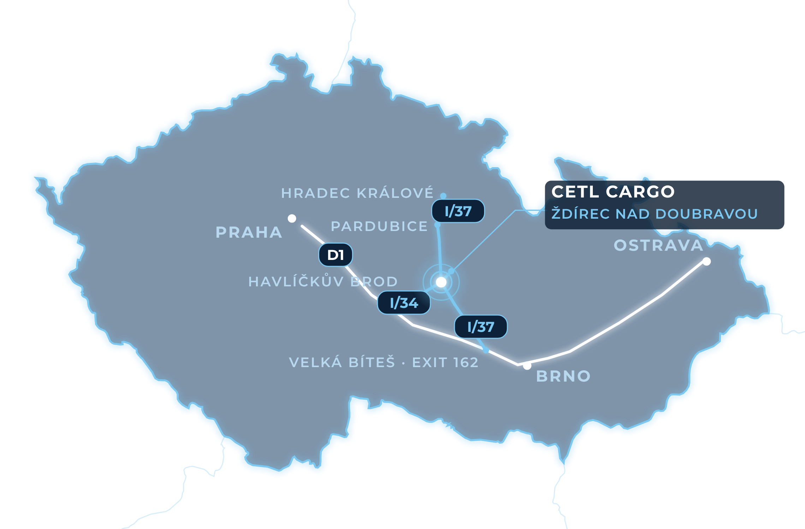





…ON THE ROAD SINCE 2010
KDE NÁS NAJDETE
01
V SRDCI REPUBLIKY
Ždírec nad Doubravou leží uprostřed České republiky, v Kraji Vysočina.
02
KŘIŽOVATKA I/34 A I/37
Přímo ve Ždírci se kříží dvě silnice I. třídy: I/34 (Havlíčkův Brod – Hlinsko) a I/37 (Chrudim – Žďár nad Sázavou).
03
NAPOJENÍ NA DÁLNICI D1
Silnice I/37 vede na jih k dálnici D1 (exit 162 Velká Bíteš) a na sever do Pardubic a Hradce Králové.
KM 04 / 13

Slide 5








…ON THE ROAD SINCE 2010
CO DĚLÁME
01
Ekologická řešení
Udržitelné postupy a ekologická dopravní řešení.
02
Efektivní doručení
Včasná a spolehlivá přeprava, díky které zboží dorazí do cíle podle plánu.
03
Široké pokrytí
Rozsáhlá síť pokrývající tuzemské i zahraniční regiony.
04
Moderní technologie
Pokročilé sledovací systémy a logistický software pro vyšší efektivitu a transparentnost.
05
Řešení na míru
Služby přizpůsobené konkrétním potřebám každého klienta – flexibilně a individuálně.
KM 05 / 13

Slide 6
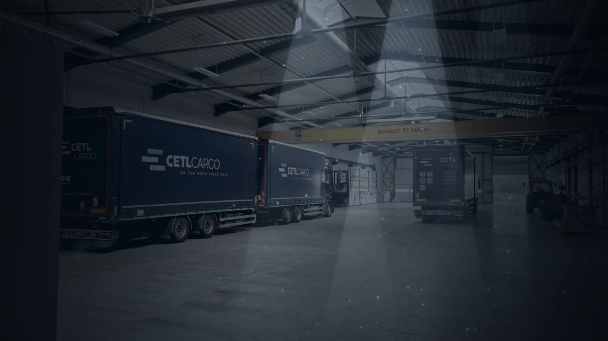


…ON THE ROAD SINCE 2010
NABÍZENÉ SLUŽBY // SKLAD
SKLADOVÉ PLOCHY CELKEM
SKLADOVÉ PLOCHY
MOSTOVÝ JEŘÁB
VYSOKOZDVIŽNÉ VOZÍKY
ZABEZPEČENÍ
Celkem 3 400 m² skladových a manipulačních ploch.
Sklad je vybaven mostovým jeřábem s nosností 12 t, takže snadno manipulujeme i s těžkým a nadrozměrným zbožím.
Máme 3 vysokozdvižné vozíky pro efektivní a flexibilní manipulaci s různými druhy nákladu.
Moderní bezpečnostní systémy chrání vaše zboží.
KM 06 / 13

Slide 7










…ON THE ROAD SINCE 2010
NABÍZENÉ SLUŽBY // AREÁL
ENERGIE // FOTOVOLTAIKA
MAX. VÝKON
KAPACITA BATERIE
Fotovoltaická elektrárna s maximálním výkonem 100 kW a baterií o kapacitě 200 kWh napájí celý areál.
VYBAVENÍ AREÁLU
BEZPEČNOST
Průmyslová váha
Celý areál je monitorován kamerovým systémem
Portálová myčka kamionů
Haly chrání elektrická požární signalizace (EPS)
Čerpací stanice: Diesel + AdBlue
KM 07 / 13

Slide 8
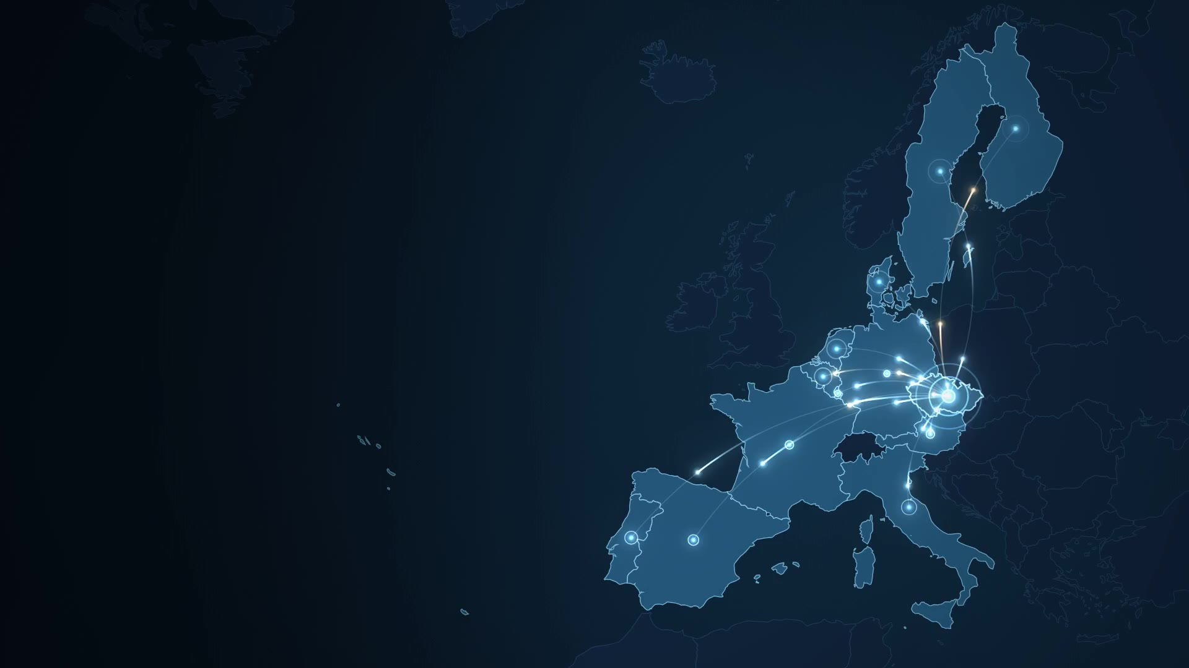



…ON THE ROAD SINCE 2010
NA CESTĚ OD ROKU 2010
LET ZKUŠENOSTÍ
ZÁSILEK ROČNĚ
Dokládají naše dlouholeté působení v dopravě.
Ročně úspěšně odbavíme více než 23 000 zásilek.
12 ZEMÍ // KAM JEZDÍME
● Německo
● Francie
● Španělsko
● Portugalsko
● Itálie
● Belgie
● Nizozemsko
● Dánsko
● Švédsko
● Finsko
● Lucembursko
● Rakousko
OBRAT // POSLEDNÍ 3 ROKY
2025 248 000 000 Kč
≈ 9,92 mil. EUR
2024 243 000 000 Kč
≈ 9,72 mil. EUR
2023 214 000 000 Kč
≈ 8,56 mil. EUR
KM 08 / 13

Slide 9







…ON THE ROAD SINCE 2010
NÁŠ VOZOVÝ PARK
ÚDRŽBA
Vozidla pravidelně servisujeme, aby byla spolehlivá a bezpečná.
RŮZNORODOST
Vozový park tvoří plachtové soupravy a plachtové dodávky.
Velikost vozového parku – provozujeme:
dodávek
plachtových souprav 120 m³
3 725 000 km
4 271 000 km
plachtových návěsů 13,6 m
CELKEM ZA ROK
CELKEM ZA ROK
KM 09 / 13

Slide 10




…ON THE ROAD SINCE 2010
VOZOVÝ PARK // KAŽDÝ ROK
PLACHTOVÉ SOUPRAVY
3 725 000 km
DODÁVKY
4 271 000 km
CELKEM ZA ROK
7 996 000 km
OBVOD ZEMĚ
40 075 km
≈ 21 900 km každý den · ≈ 10× na Měsíc a zpět
KM 10 / 13

Slide 11

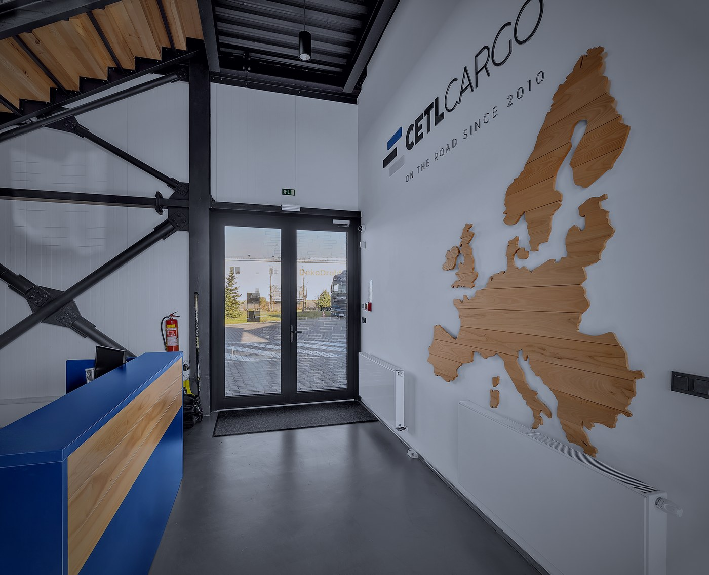
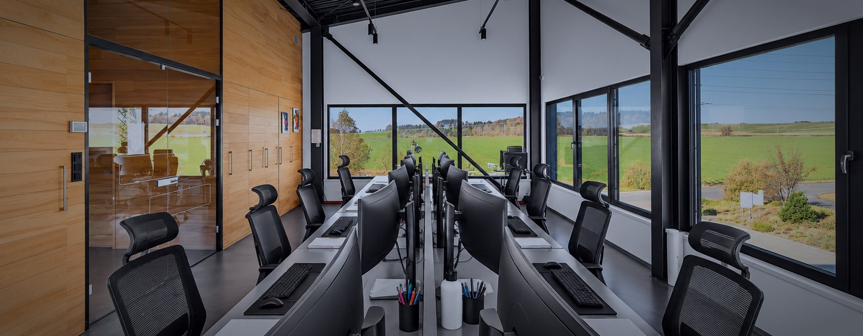
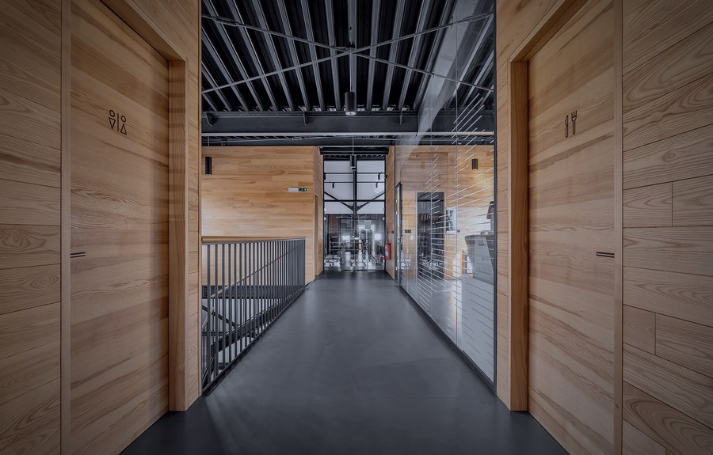
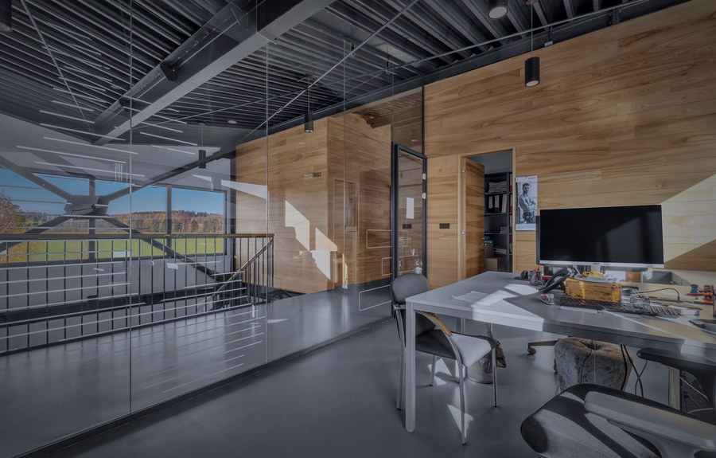
…ON THE ROAD SINCE 2010
KDE PRACUJEME
DISPEČINK
RECEPCE
CHODBA
KANCELÁŘE
KM 11 / 13

Slide 12















…ON THE ROAD SINCE 2010
LIDÉ ZA KAŽDOU ZÁSILKOU
MAJITELÉ
DISPEČEŘI
MARTIN CERAL
+420 774 442 987
DIS. VLADISLAV BÍLEK
MGR. PETR KLOBÁSA
TOMÁŠ TLUSTÝ
BC. MARTIN OSTRÝ
ceral@cetlcargo.cz
+420 775 442 986
+420 603 387 220
+420 774 442 779
+420 605 862 041
info@cetlcargo.cz
info@cetlcargo.cz
info@cetlcargo.cz
info@cetlcargo.cz
MGR. JIŘÍ TLUSTÝ
+420 774 442 988
VÁCLAV HANUS
PETR CULEK
ING. PAVEL VESELSKÝ
ROMAN NETOLICKÝ
tlusty@cetlcargo.cz
+420 725 948 379
+420 775 442 262
+420 720 994 172
+420 730 151 216
info@cetlcargo.cz
info@cetlcargo.cz
info@cetlcargo.cz
info@cetlcargo.cz
Celkem více než 90 zaměstnanců.
řidičů souprav ročně vychováme z vlastních řidičů dodávek (CETL School)
KM 12 / 13

Slide 13
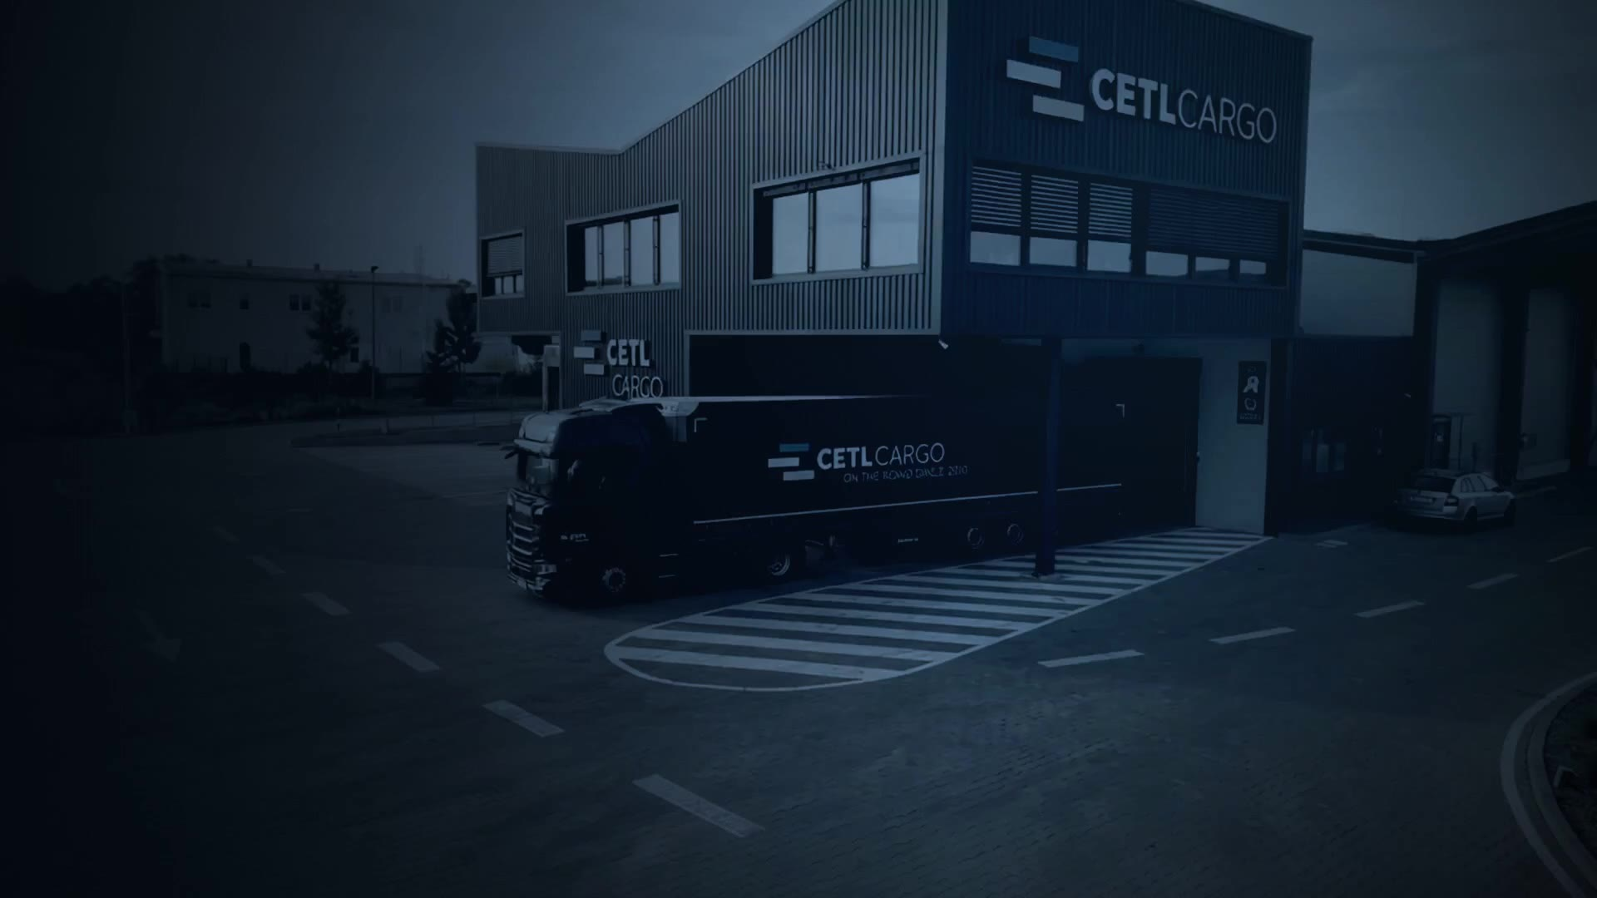








…ON THE ROAD SINCE 2010
JEĎME DÁL
NÁZEV FIRMY
CETL Cargo s.r.o.
ADRESA
Pilská 659, 582 63 Ždírec nad Doubravou, Česká republika
WEB
www.cetlcargo.cz
E-MAIL
ceral@cetlcargo.cz, tlusty@cetlcargo.cz
SOCIÁLNÍ SÍTĚ
LinkedIn · Facebook · Instagram
…ON THE ROAD SINCE 2010
KM 13 / 13

